Slide 1
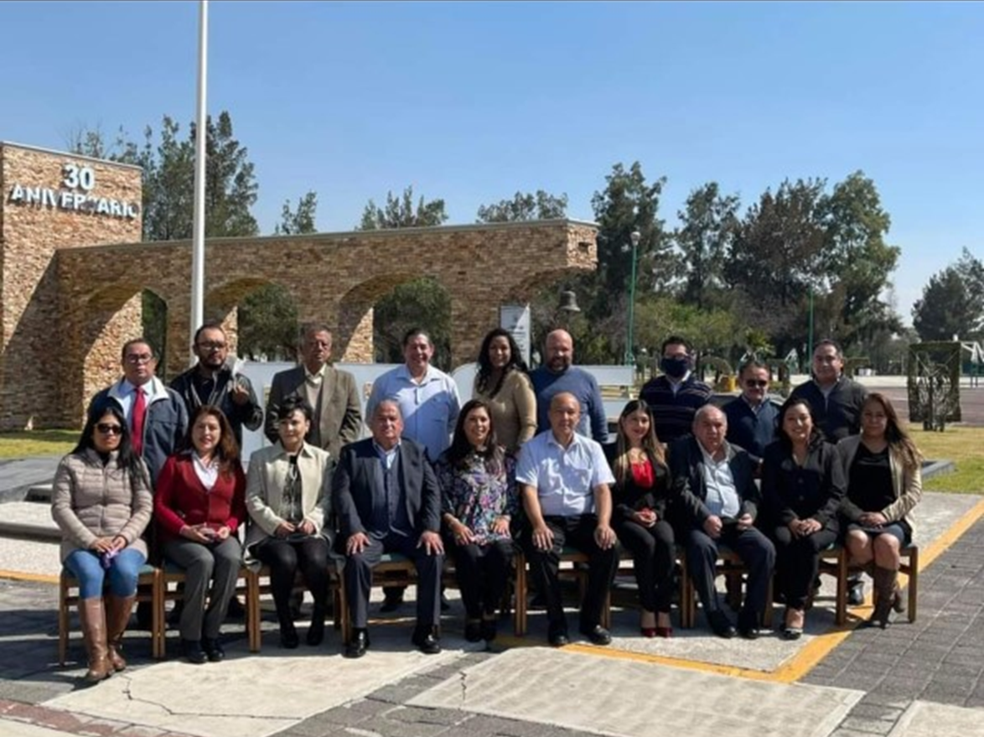
Comité de Ética
del Tecnológico de Estudios Superiores de Ecatepec

Slide 2
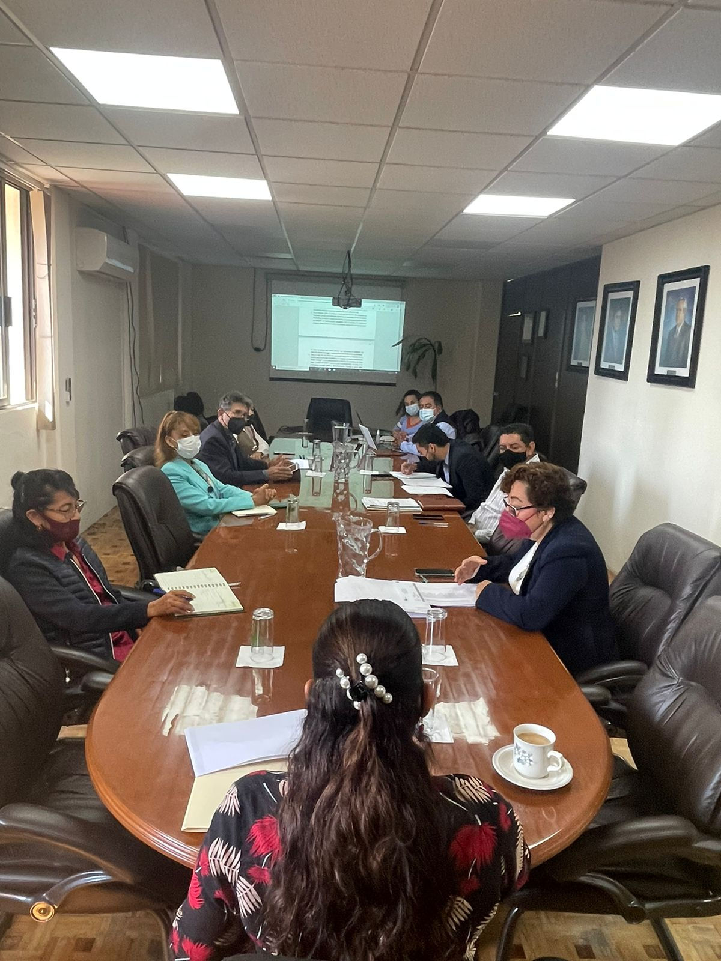
Integrantes del Comité de Ética
Tecnológico de Estudios Superiores de Ecatepec.
Presidenta del Comité: Dra. Brenda Alvarado Sánchez, Directora General;
Suplente: Lic. Adolfo Castillo Dueñas, Titular de la Abogacía General e Igualdad
de Género.
Secretaria Técnica del Comité: Mtra. Ma Cristina Peres Ayala,
Jefa de la Unidad de Planeación;
Suplente: Lcda. Susana Franco Barrios, adscrita a la Unidad de Planeación.
Primer Vocal: Mtro. Jorge Rojas Sánchez, Director de Apoyo y
Desarrollo Académico;
1° Suplente: Lcda. María del Rosario Realzola Reséndiz, Directora de
Vinculación y Extensión;
2° Suplente: Mtro. Armando Alcalde Martínez, Director Académico.

Slide 3
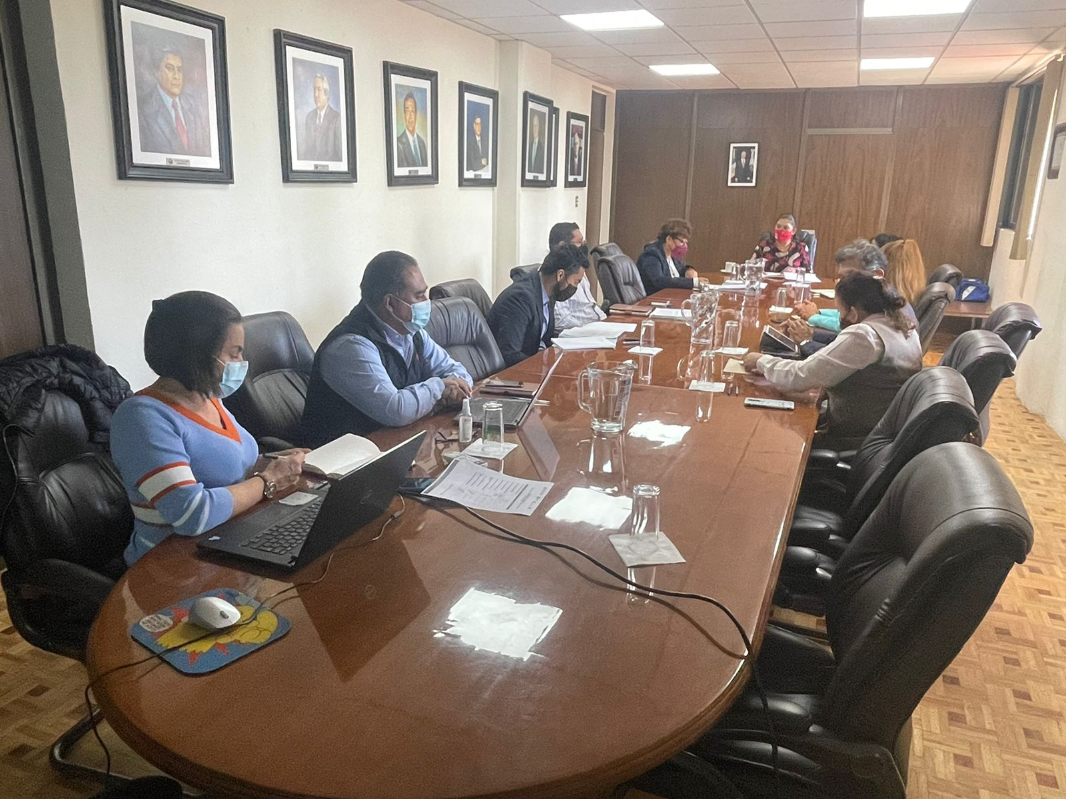
Integrantes del Comité de Ética
Tecnológico de Estudios Superiores de Ecatepec.
Segunda Vocal: Mtra. Verónica Martínez Martínez, Jefa de la División de
Ingeniería Informática;
1° Suplente: C. Irene Cecilia Cruz Reza,
Jefa del Departamento de Evaluación y Calidad Institucional;
2° Suplente: Mtro. José Luis Chávez Rojas,
Jefe de la División de Ingeniería en Sistemas Computacionales.
Tercera Vocal: C. Fabiola Pérez Carmona,
Secretaria de Subdirector, adscrita a la Dirección
de Administración y Finanzas;
1° Suplente: Lic. Hermilo de Gante Reyes, Jefe de Proyecto
adscrito al Centro de Información.
2° Suplente: C. Miguel Ángel Herrera Hernández, Jefe de Oficina
adscrito al Centro de Información.

Slide 4
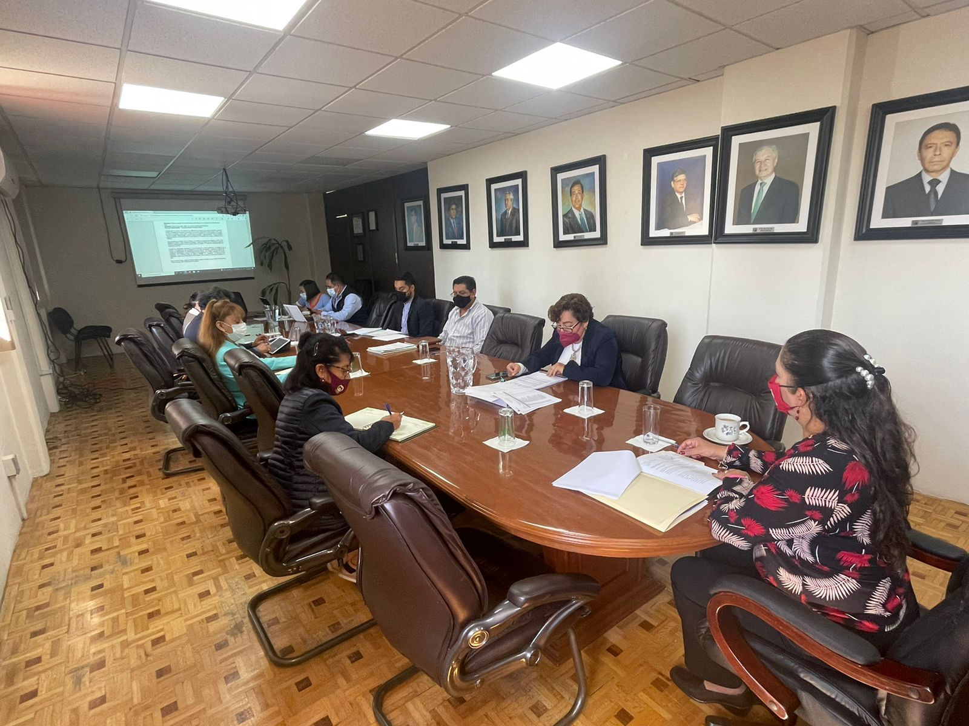
Integrantes del Comité de Ética
Tecnológico de Estudios Superiores de Ecatepec.
Cuarta Vocal: Mtra. Luz Isabel Mendoza Luna,
Profesora adscrita a la División de Ingeniería
Química y Bioquímica;
1° Suplente: Mtro. Rafael Pedro Cruz Rodríguez,
Docente adscrito a la División de Ingeniería Informática;
2° Suplente: Mtra. María Isabel Cruz Palacios,
Profesora adscrita a la División de Ingeniería
Mecánica, Mecatrónica e Industrial.

Slide 5
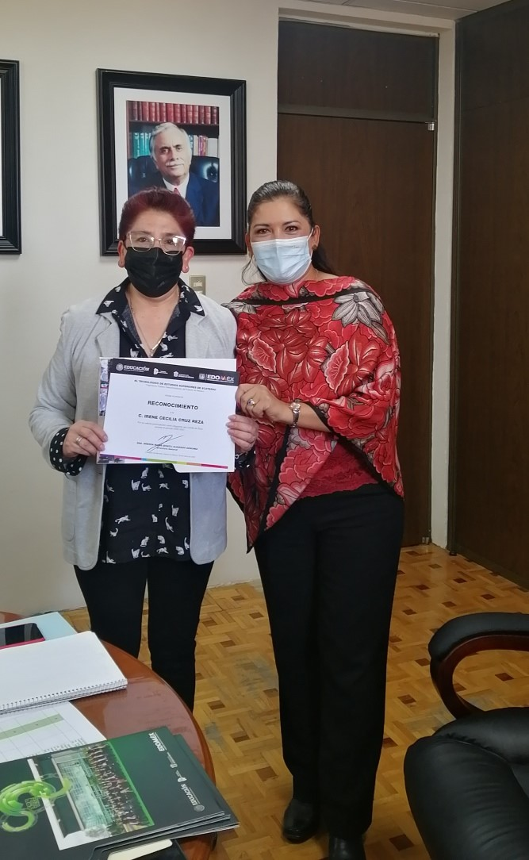
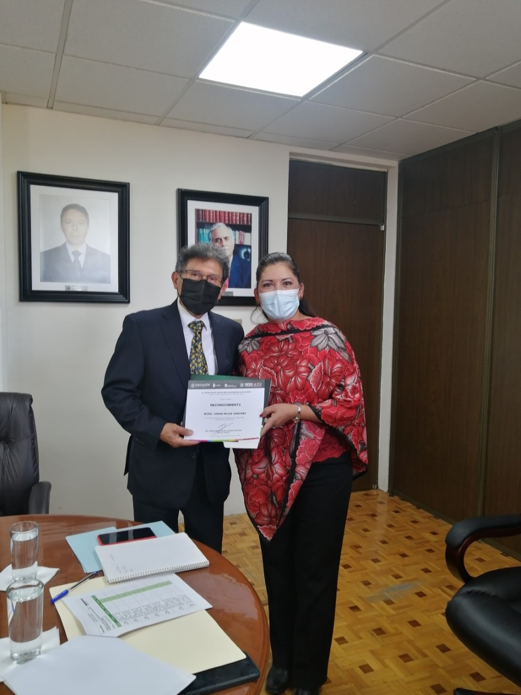
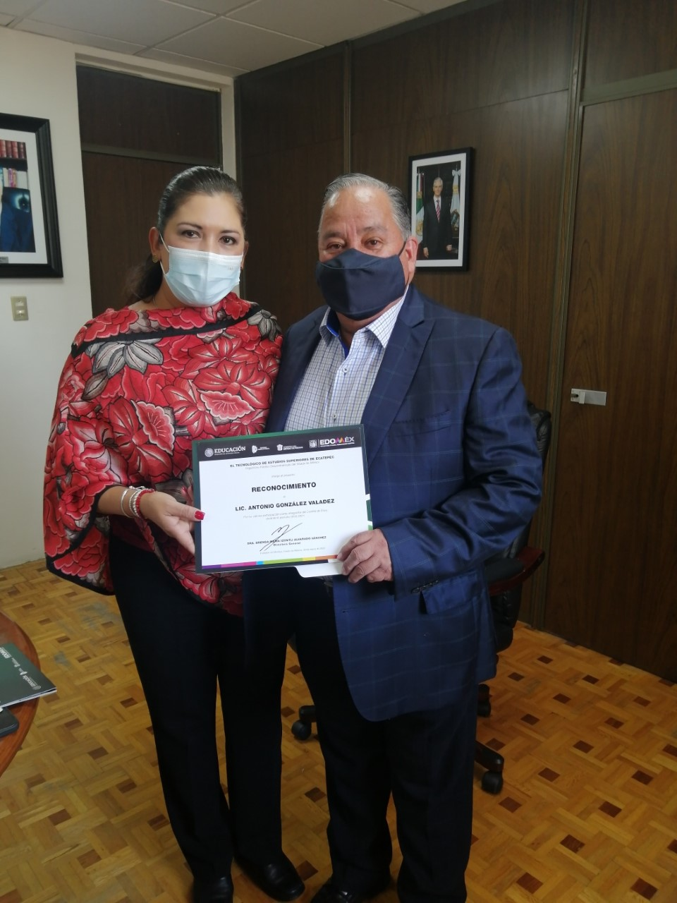
Entrega de Reconocimientos a Servidores Públicos
que fueron Integrantes del Comité de Ética 2020-2021

Slide 6
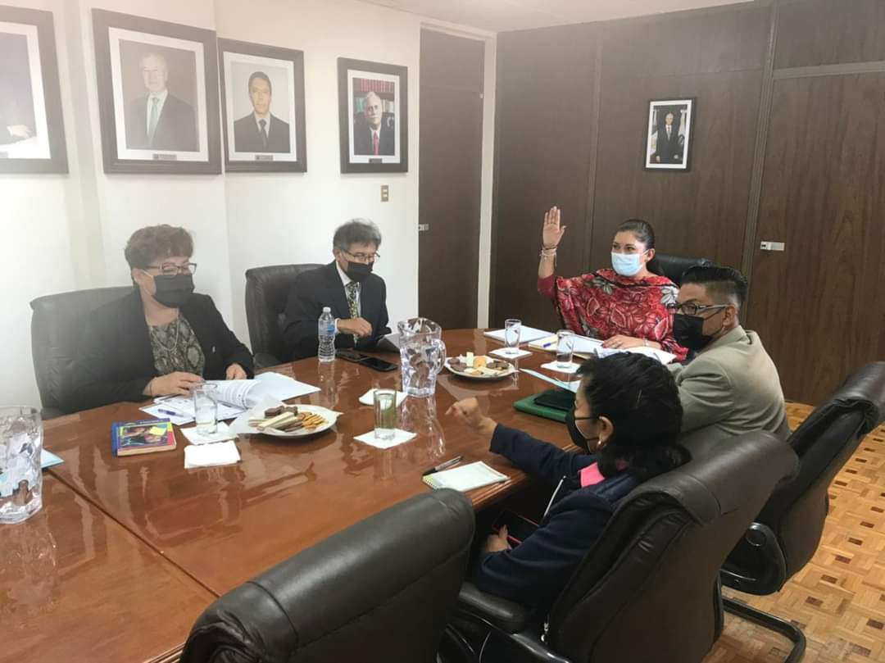
Funciones y obligaciones del Comité de Ética:
Establecer las bases con los Lineamientos para las reuniones ordinarias y extraordinarias.
Elaborar y aprobar el programa anual de trabajo.
Elaborar la propuesta de Código de Conducta.
Verificar la aplicación y cumplimiento del
Código de Ética, Código de Conducta y de las
Reglas de Integridad.
Participar en la evaluación anual del cumplimiento de los
Códigos de Ética y de Conducta.

Slide 7
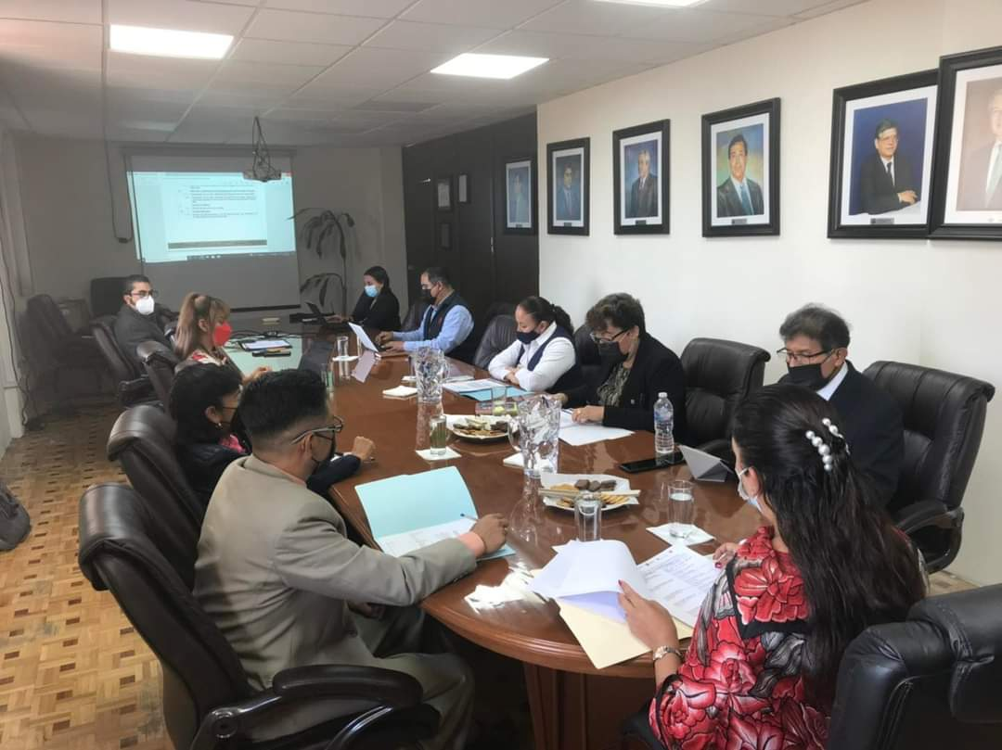
Difundir el Protocolo de Actuación para la Recepción y Trámite de Denuncias y Delaciones, presentadas ante los Comités de Ética del Poder Ejecutivo, sus Organismos Auxiliares del Estado de México, las Reglas de lntegridad y el Código de Conducta, así como el procedimiento para la presentación de las denuncias por presunto incumplimientos a estos instrumentos, que al efecto sea emitido por la Secretaría.
Promover programas de capacitación y sensibilización.
Gestionar la entrega de reconocimientos a
personas servidoras públicas.
Aprobar y remitir el informe anual de actividades.
Entre otras….

Slide 8
Para conocer más de las funciones del Comité de Ética, ingresa al Siguiente link:
http://www.tese.edu.mx/tese2010/loader.aspx?n=WUNSAOLI
Código de Ética
Código de Conducta
Informa Anual de Actividades 2021
Política de Igualdad Laborar y No Discriminación
Protocolo de Denuncias, Quejas y Reconocimientos
Acta de Instalación del Comité de Ética 2022.
Política Estatal Anticorrupción.
Lineamientos Generales para Establecer las Bases de la Integración, Organización, Atribuciones y funcionamiento de los Comités de Ética de las Dependencias del Poder Ejecutivo y sus Organismos Auxiliares del Estado de México.

